Slide 1
COVID-19 EN CHILE
CIFRAS Y TENDENCIAS
AL SÁBADO 1 MAYO 2021

Slide 2
PACIENTES EN UCI

Slide 3
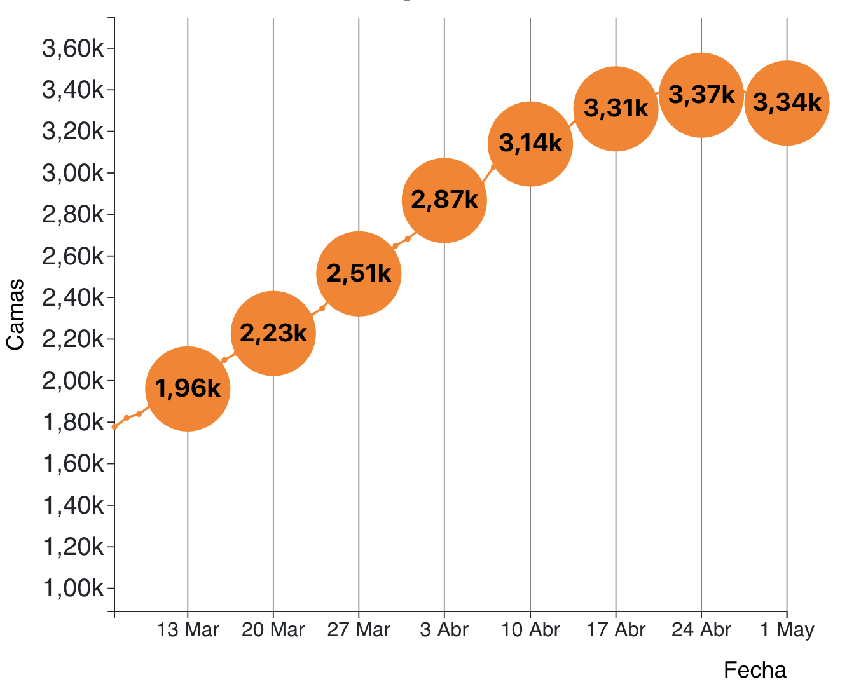
Pacientes COVID-19 en UCI reportados en Chile

Slide 4
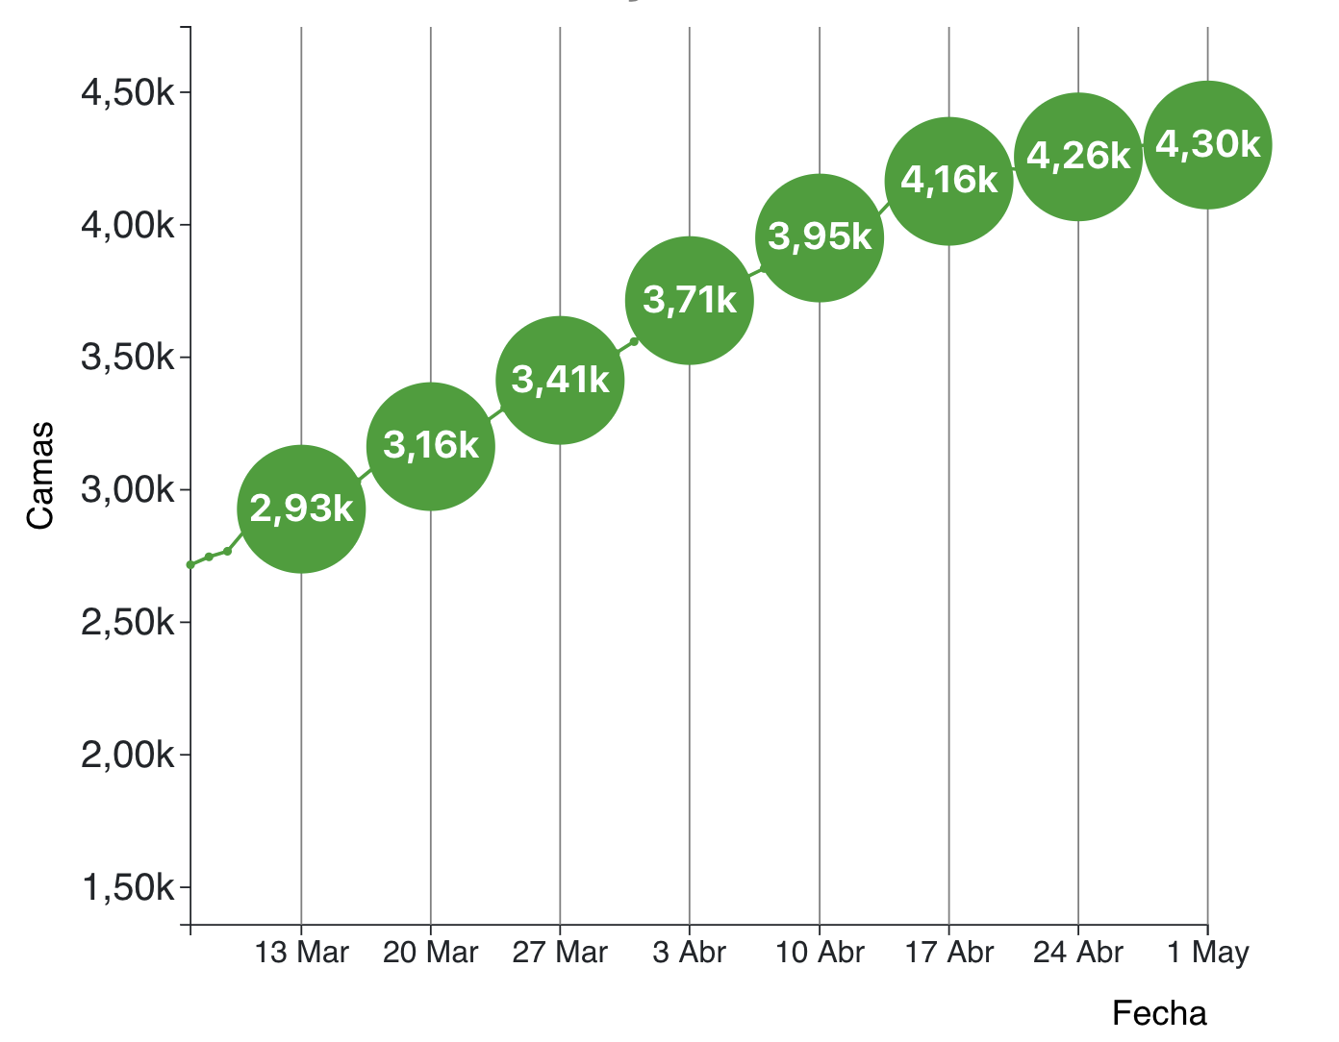
Pacientes COVID & NO COVID en UCI reportados en Chile

Slide 5
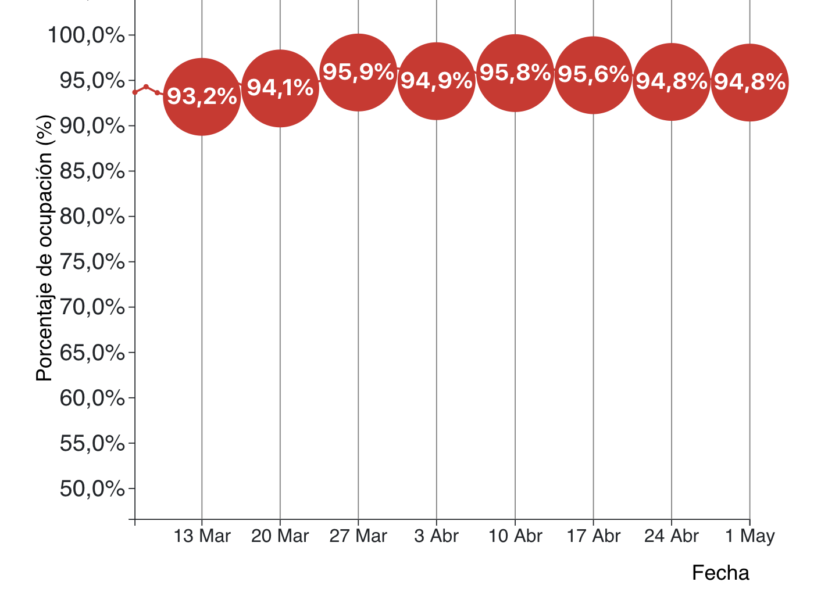
Nivel de ocupación de UCI en Chile

Slide 6
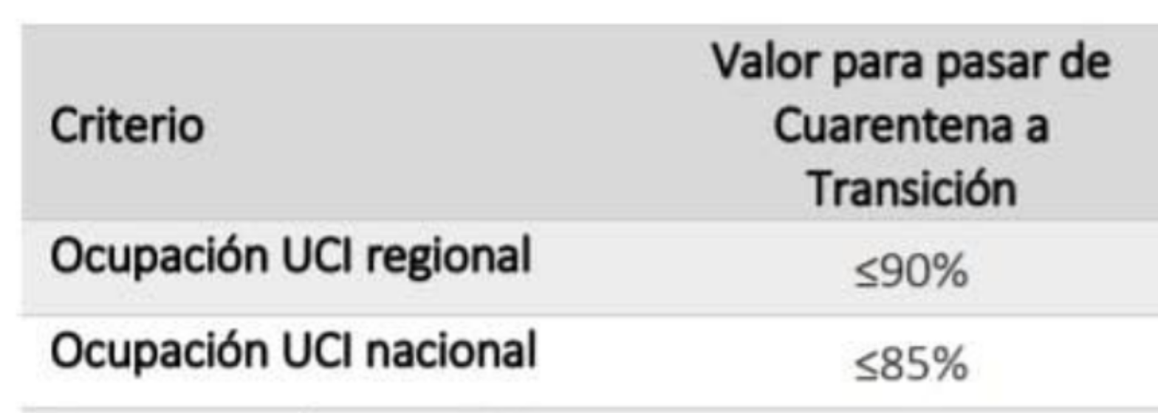
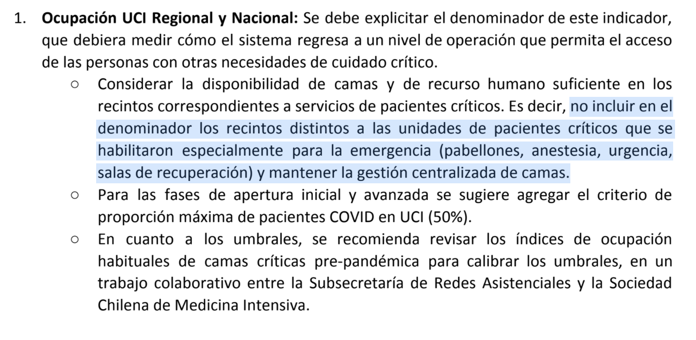
RECOMENDACIONES DE
CONSEJO ASESOR COVID19

Slide 7
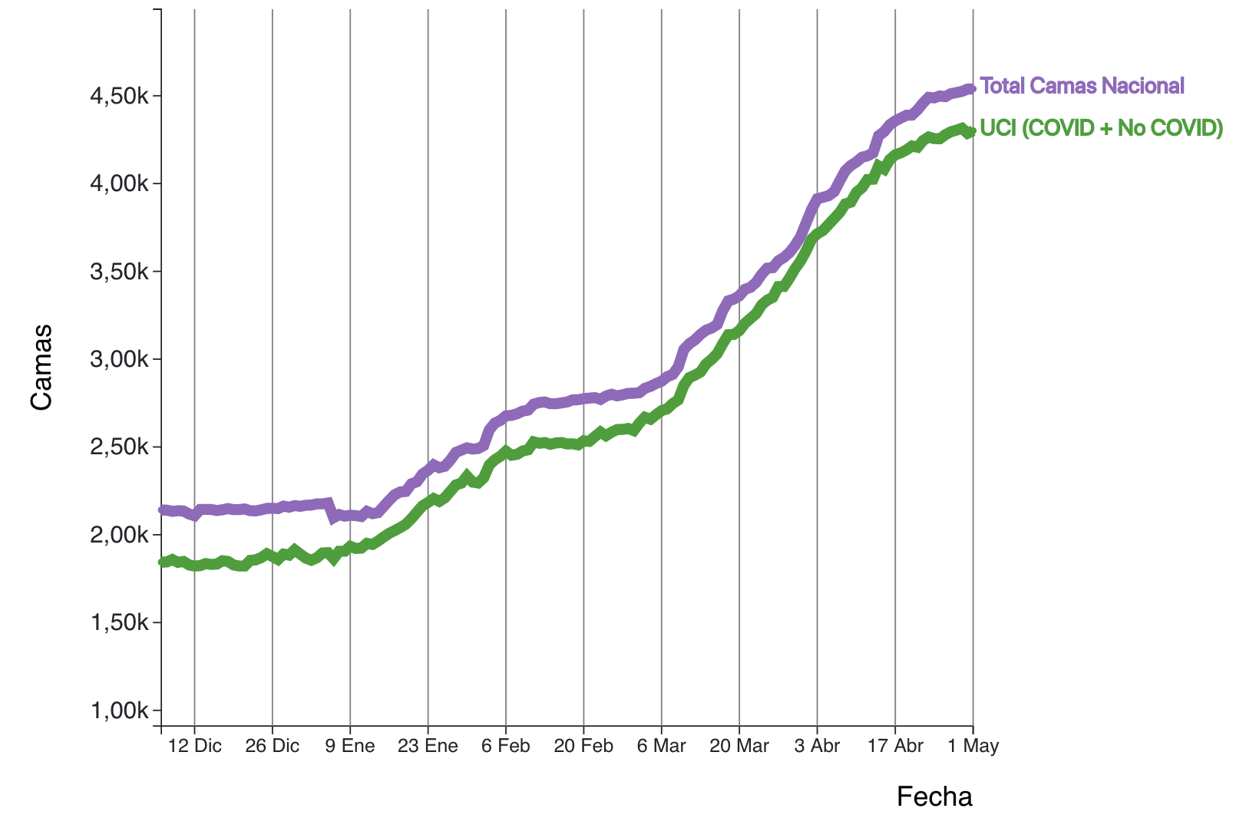
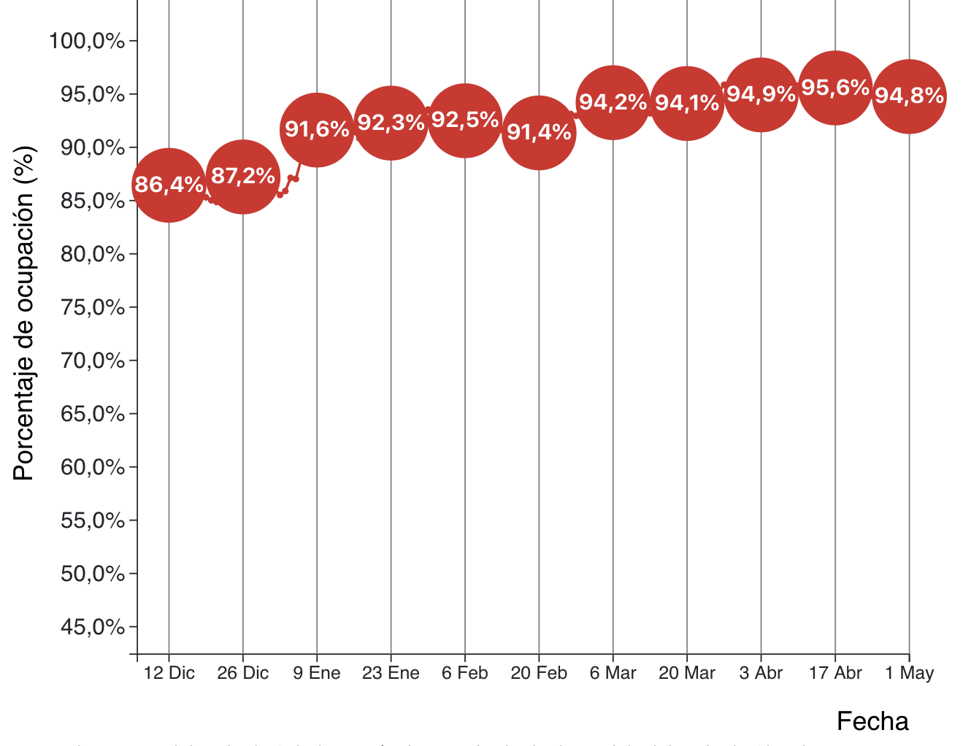
Nivel de ocupación de UCI en Chile
Más de
2000 camas

Slide 8
FALLECIDOS SEMANALES

Slide 9
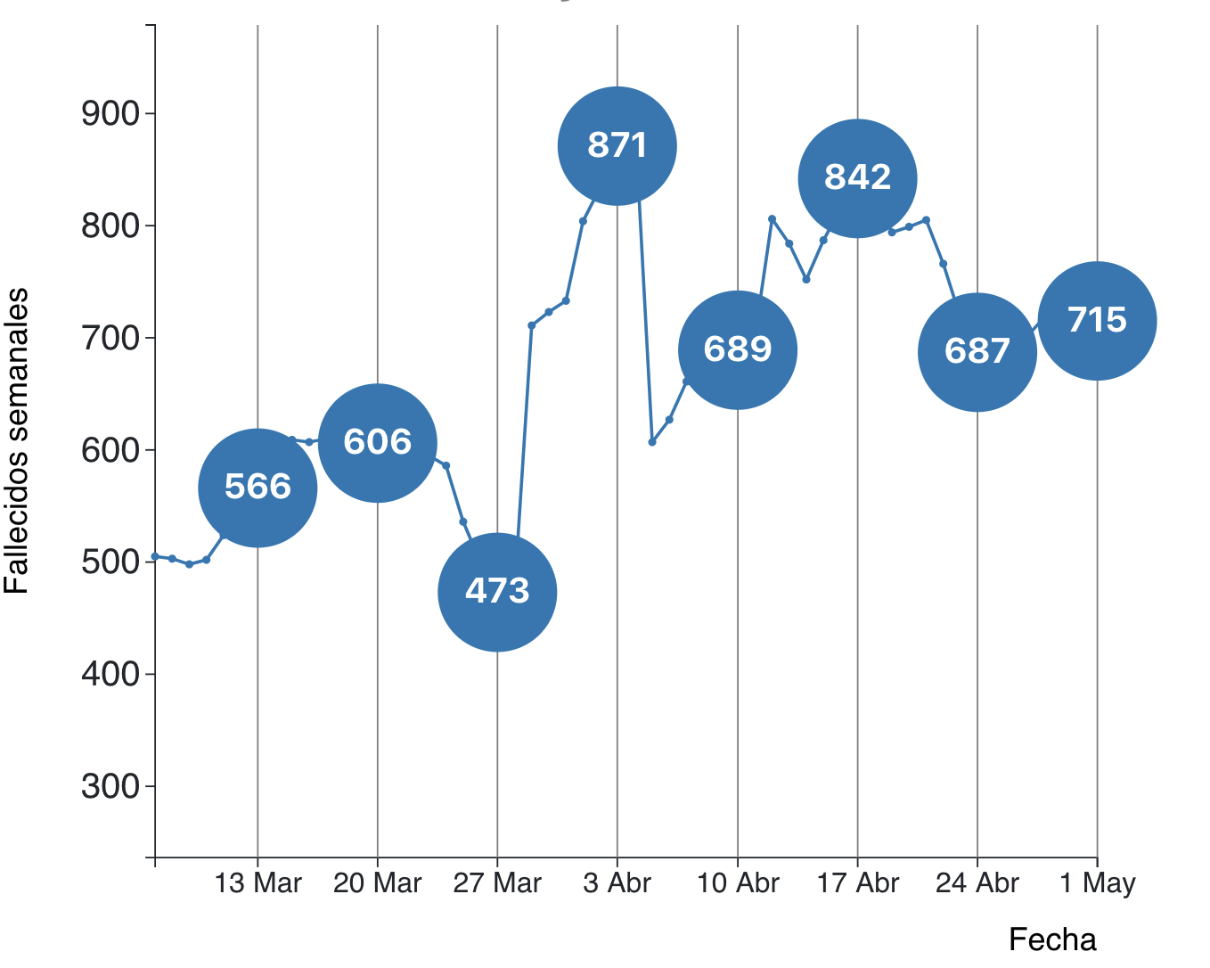
Fallecidos semanales con PCR+ reportados en Chile
Notes:
OMS: reducción de fallecidmidos confirmados y probables por 3 semanas

Slide 10
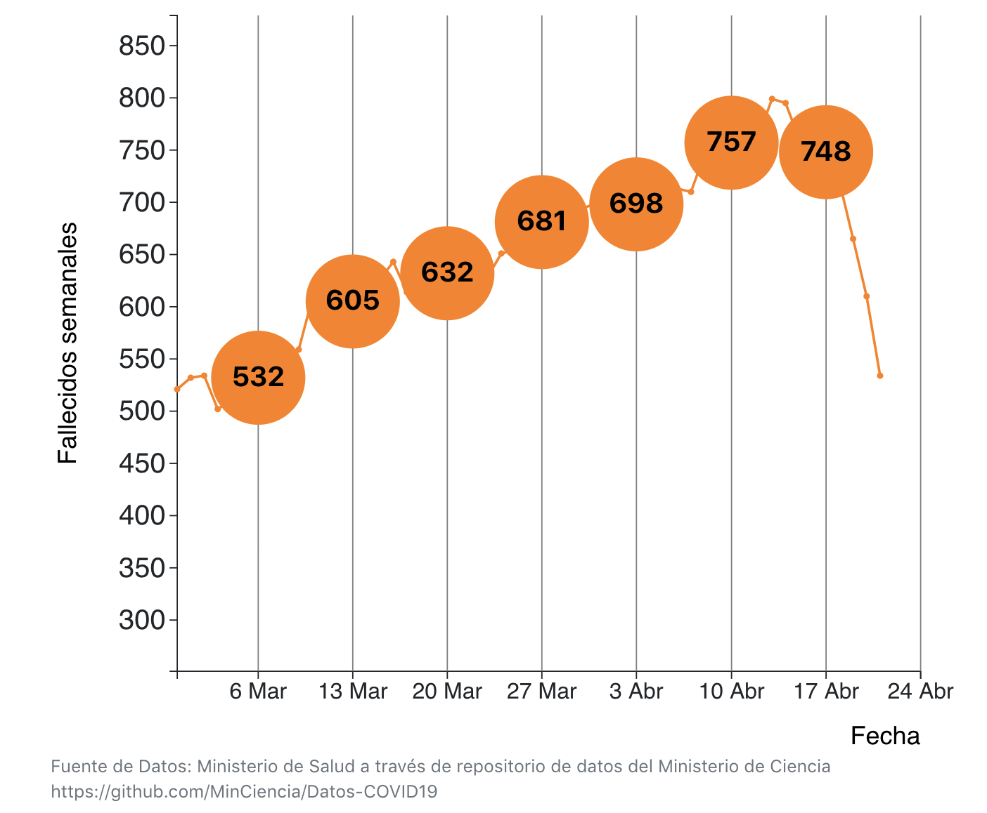
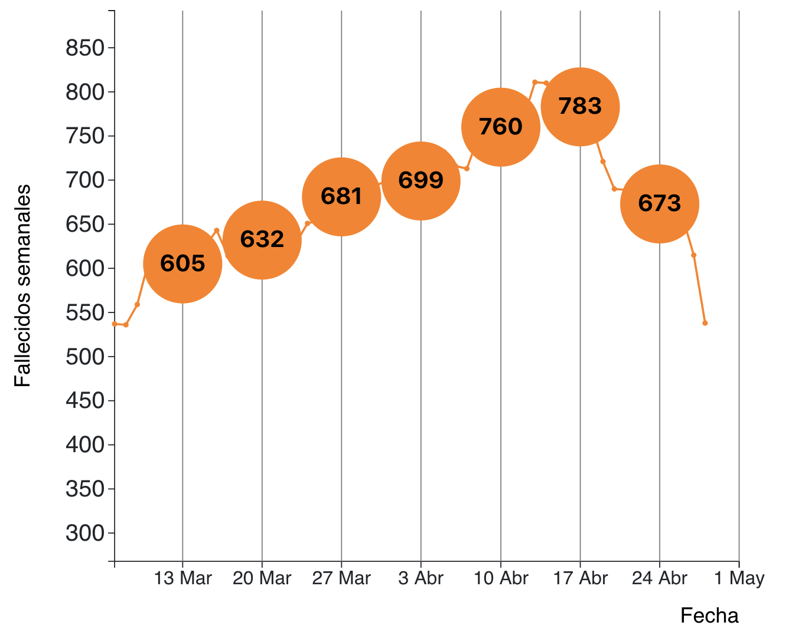
Fallecidos semanales reportados por DEIS
POR FECHA DE FALLECIMIENTO con COVID19 CONFIRMADO como causa de muerte
SABADO 24 ABRIL
SABADO 1 MAYO
Fuente: Departamento de Estadística e Información en Salud (DEIS), Ministerio de Salud
Notes:
OMS: reducción de fallecidmidos confirmados y probables por 3 semanas

Slide 11
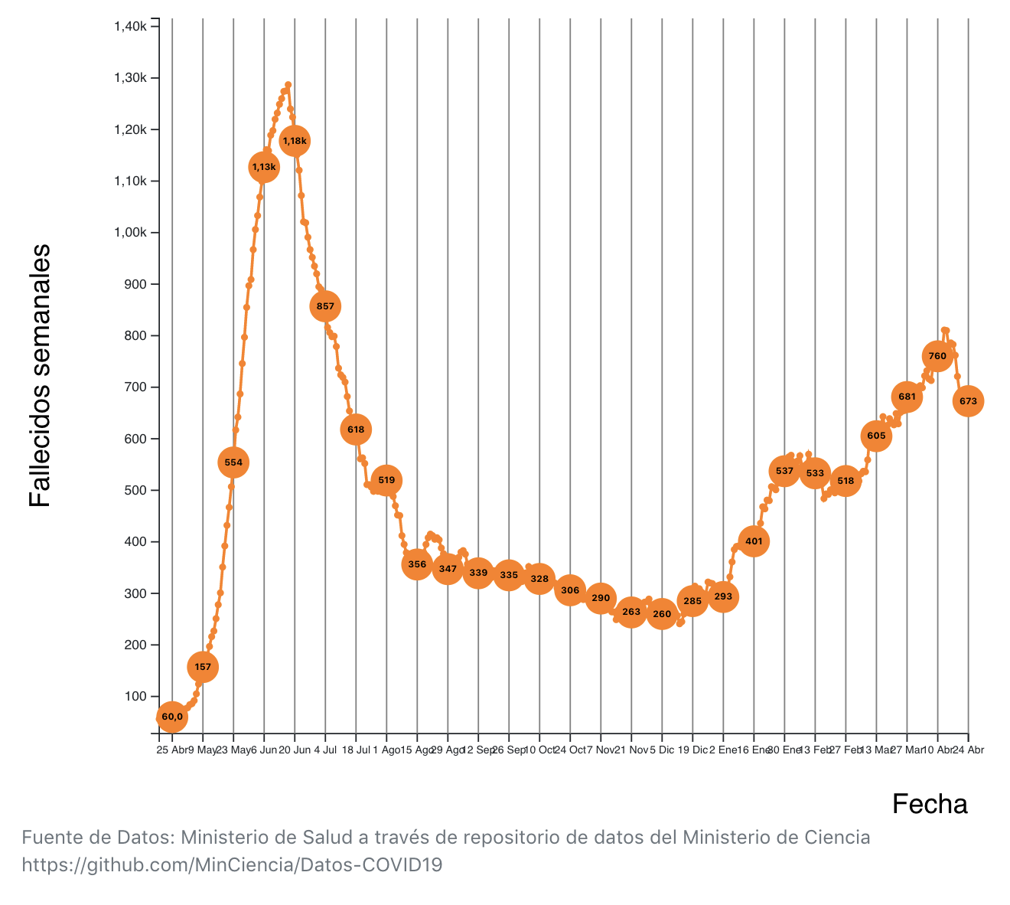
Fallecidos semanales reportados por DEIS
POR FECHA DE FALLECIMIENTO con COVID19 como causa de muerte
Fuente: Departamento de Estadística e Información en Salud (DEIS), Ministerio de Salud
Notes:
OMS: reducción de fallecidmidos confirmados y probables por 3 semanas

Slide 12
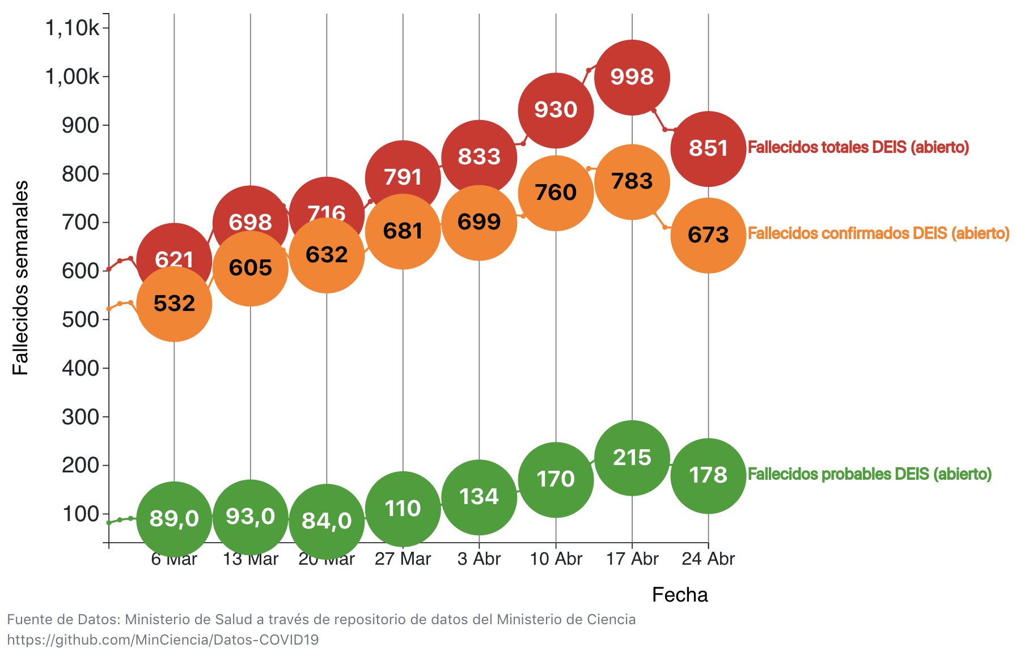
Fallecidos semanales reportados por DEIS
POR FECHA DE FALLECIMIENTO con COVID19 como causa de muerte
Totales COVID19
Confirmados + sospechosos
Fallecidos COVID19
Confirmados
Fallecidos COVID19
No confirmados (sospechosos)
Fuente: Departamento de Estadística e Información en Salud (DEIS), Ministerio de Salud
Notes:
OMS: reducción de fallecidmidos confirmados y probables por 3 semanas

Slide 13
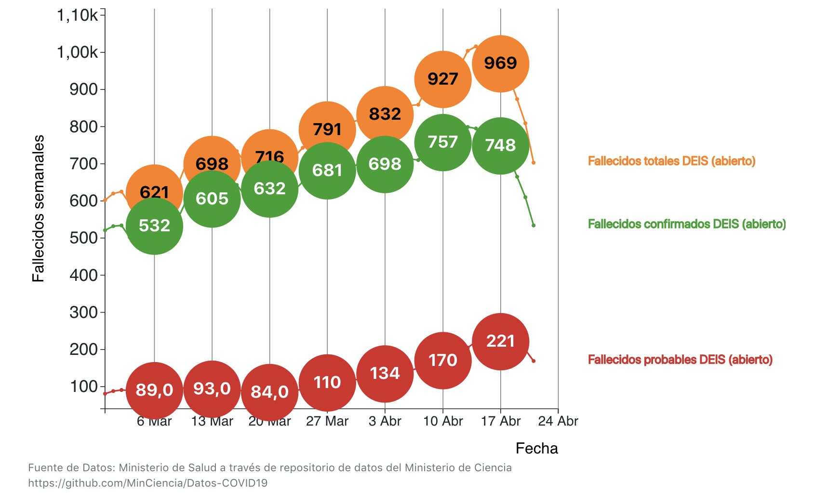
Fallecidos semanales reportados por DEIS
POR FECHA DE FALLECIMIENTO con COVID19 como causa de muerte
Totales COVID19
Confirmados + sospechosos
Fallecidos COVID19
Confirmados
Fallecidos COVID19
No confirmados (sospechosos)
Fuente: Departamento de Estadística e Información en Salud (DEIS), Ministerio de Salud
Notes:
OMS: reducción de fallecidmidos confirmados y probables por 3 semanas

Slide 14
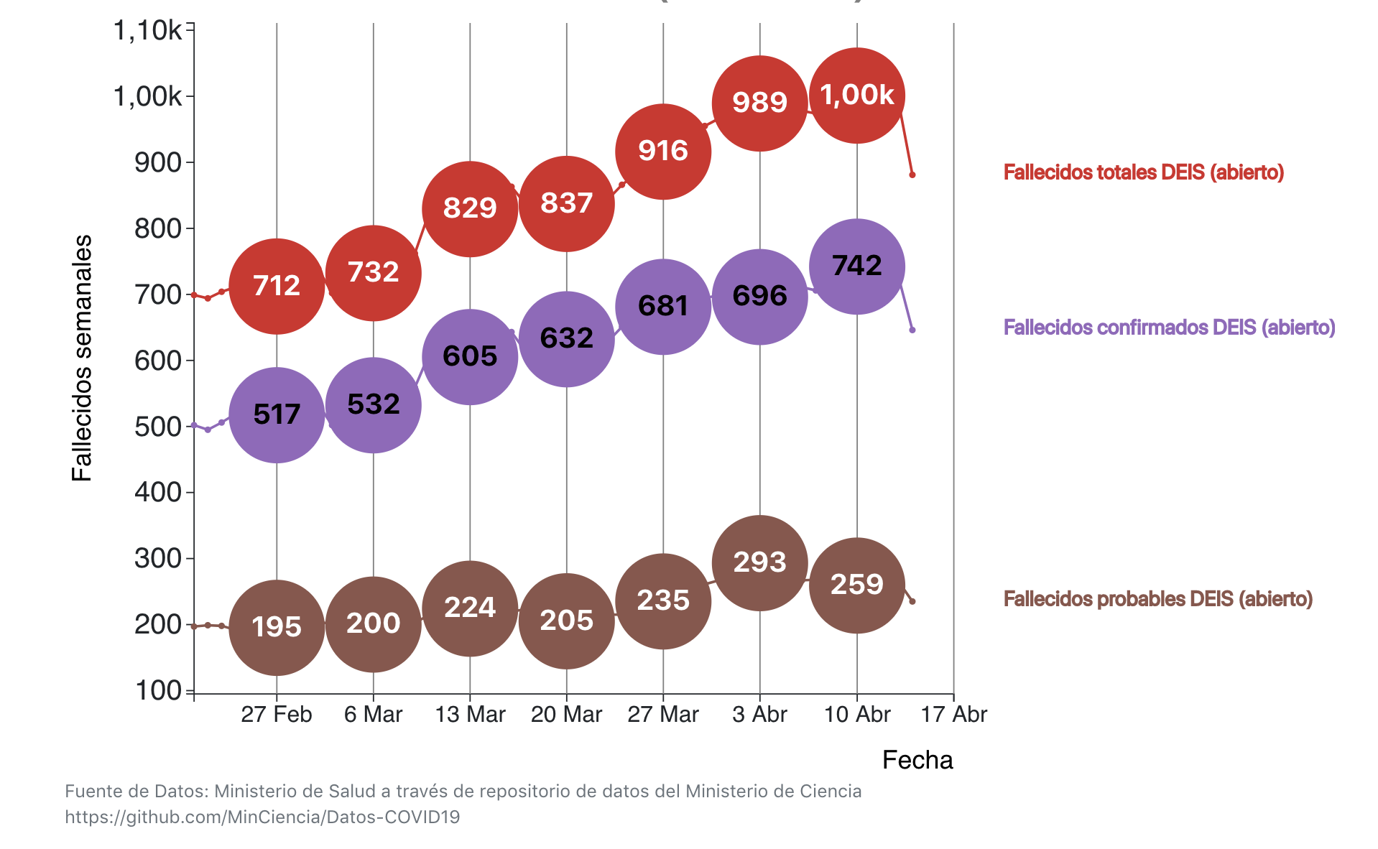
Fallecidos semanales reportados por DEIS
POR FECHA DE FALLECIMIENTO con COVID19 como causa de muerte
Totales COVID19
Confirmados + sospechosos
Fallecidos COVID19
Confirmados
Fallecidos COVID19
No confirmados (sospechosos)
Fuente: Departamento de Estadística e Información en Salud (DEIS), Ministerio de Salud
Notes:
OMS: reducción de fallecidmidos confirmados y probables por 3 semanas

Slide 15
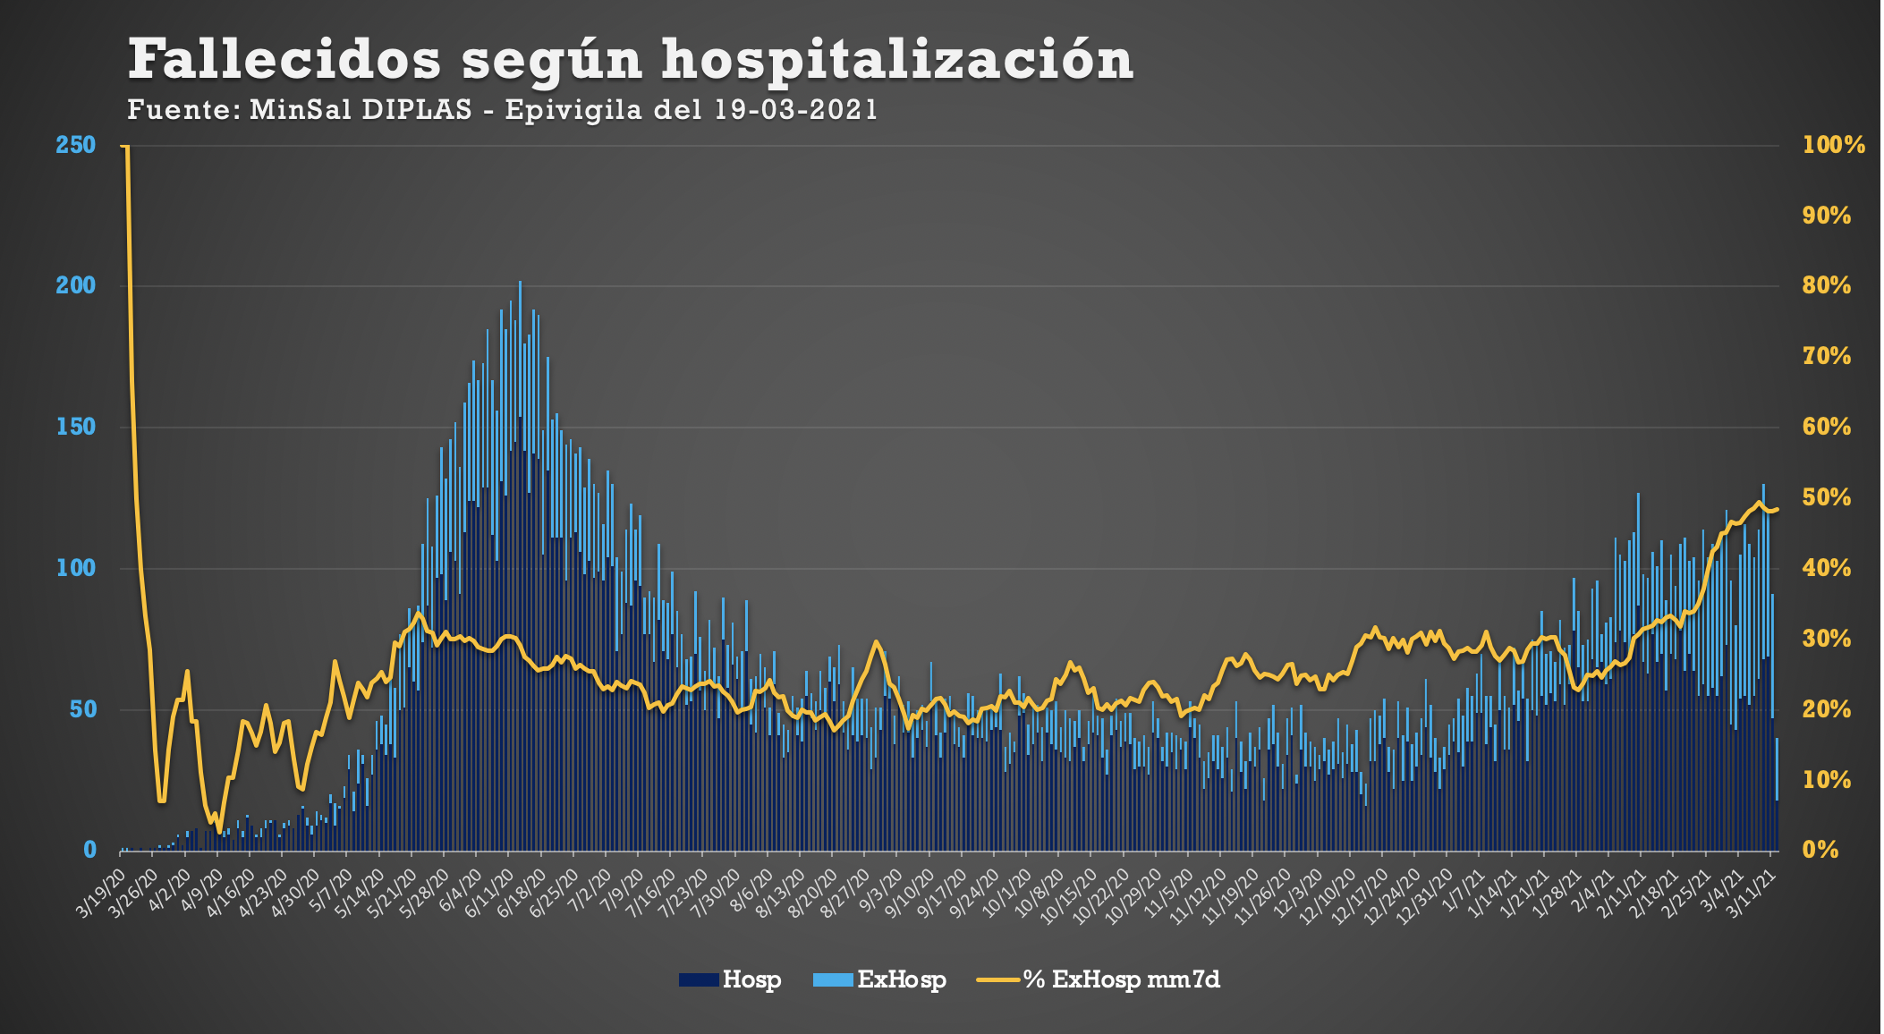
Notes:
OMS: reducción de fallecidmidos confirmados y probables por 3 semanas

Slide 16
CASOS & TESTS

Slide 17
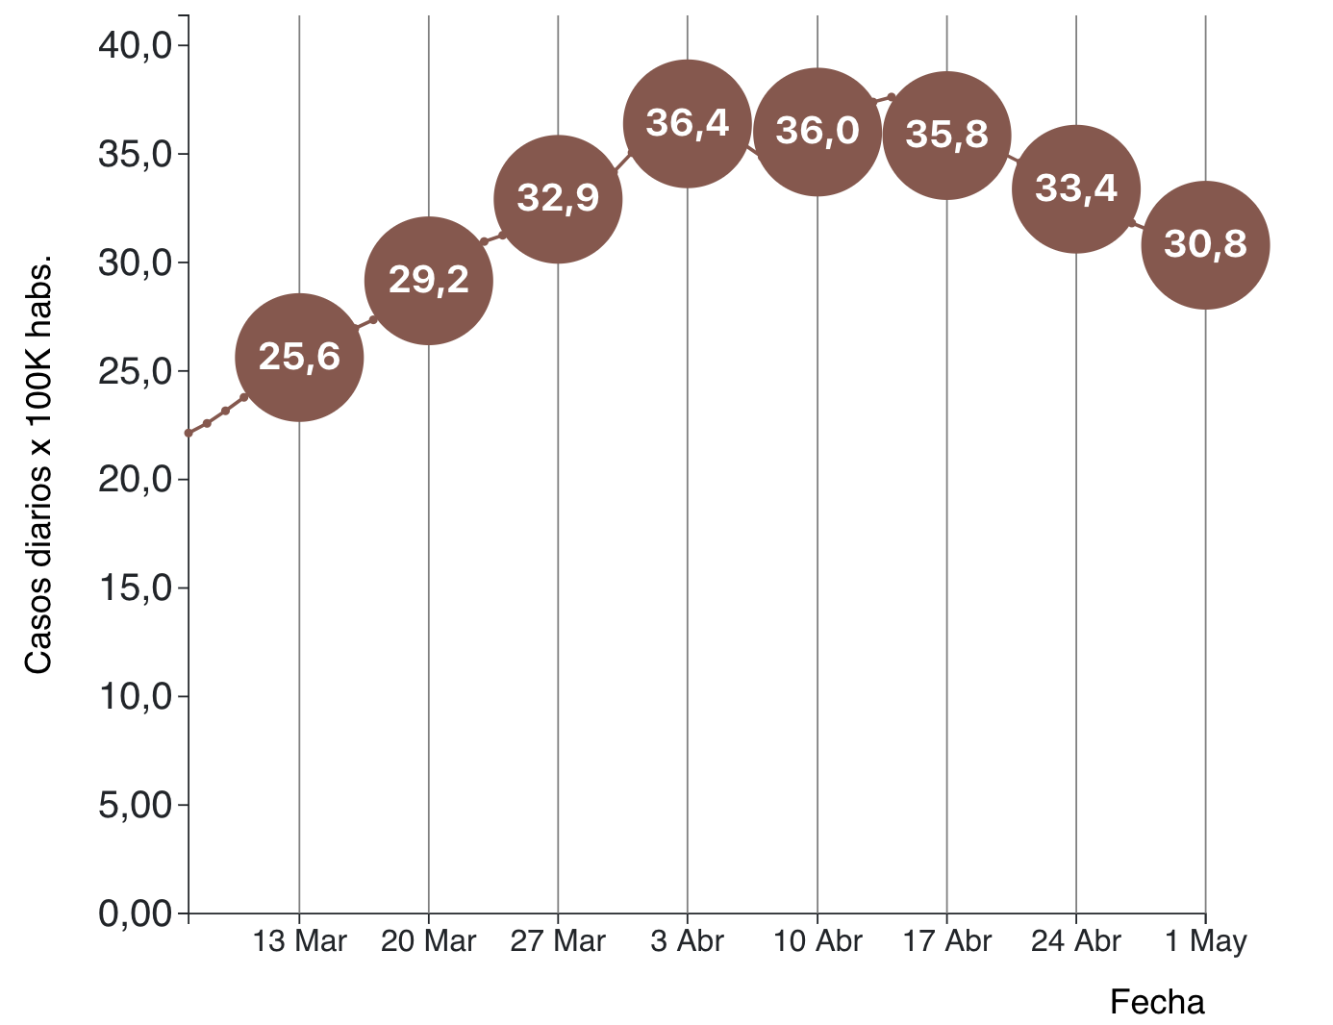
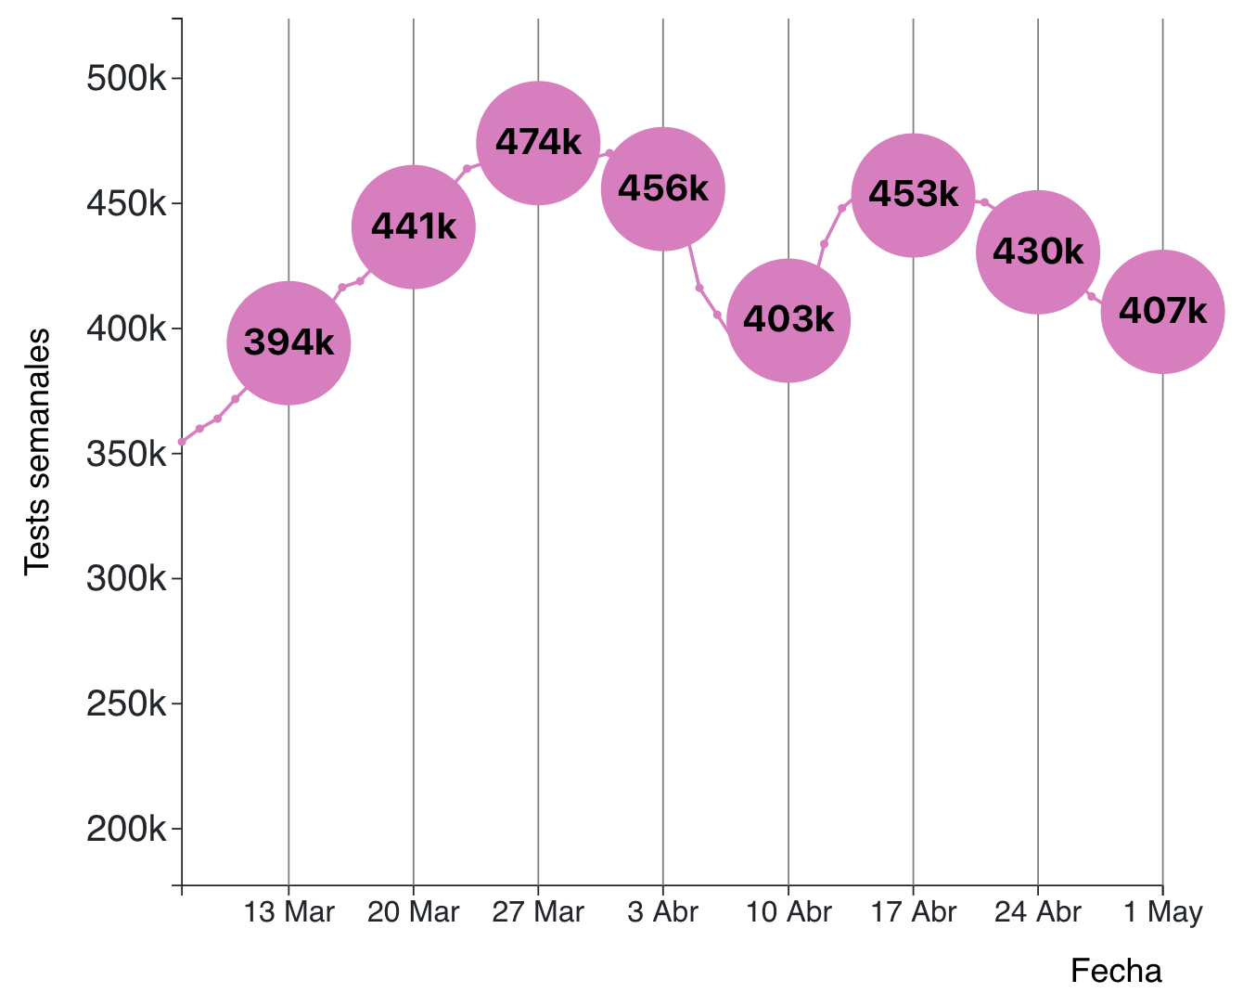
INCIDENCIA
Promedio casos diarios x 100 mil habitantes
TESTS SEMANALES
META
Notes:
OMS Baja sostenida (reducer a la mitad en 3 semanas”
UK: Bajo 14 para abrir escuelas
Bajo 1,4 para abrir el resto

Slide 18
POSITIVIDAD

Slide 19
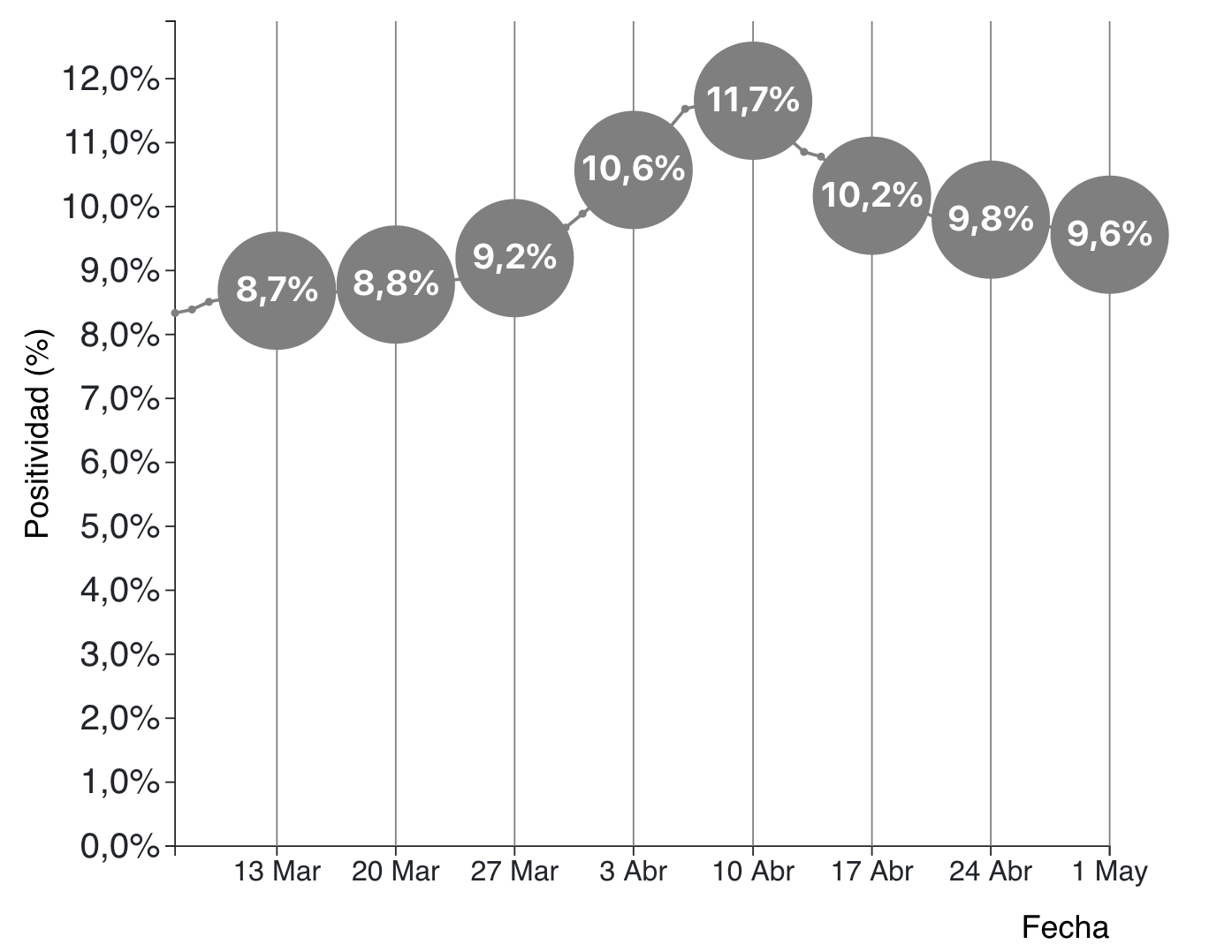
POSITIVIDAD SEMANAL EN CHILE
META
Notes:
OMS: Menor a 5% en últimas 2 semanas

Slide 20
POR REGIONES

Slide 21
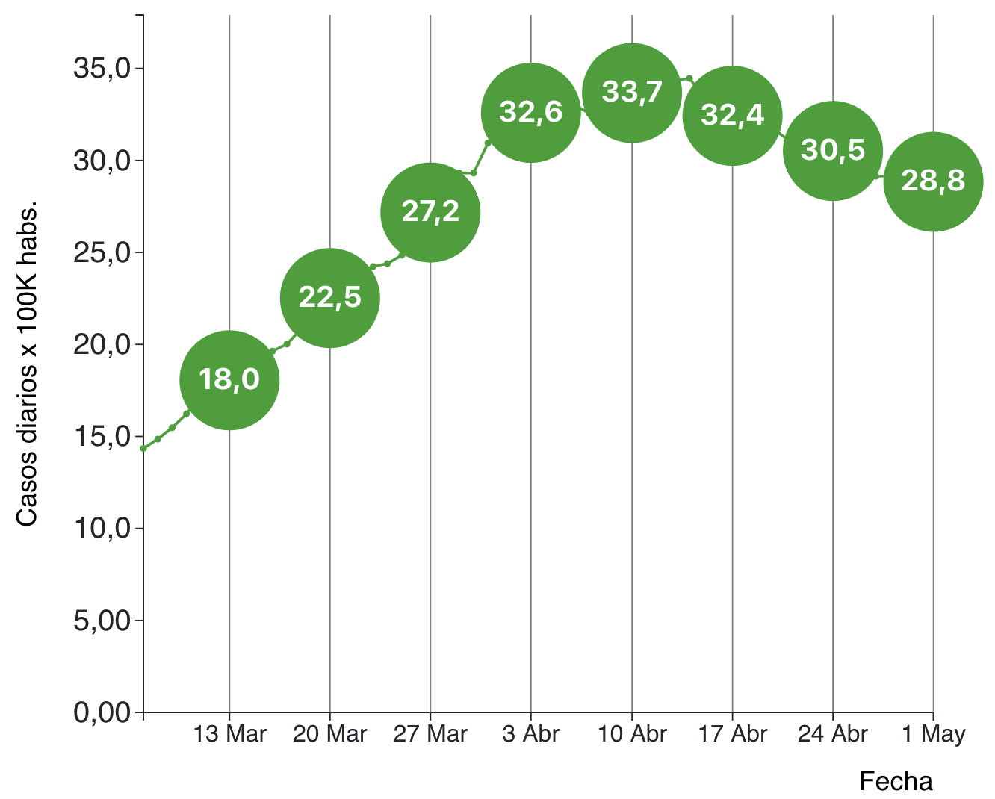
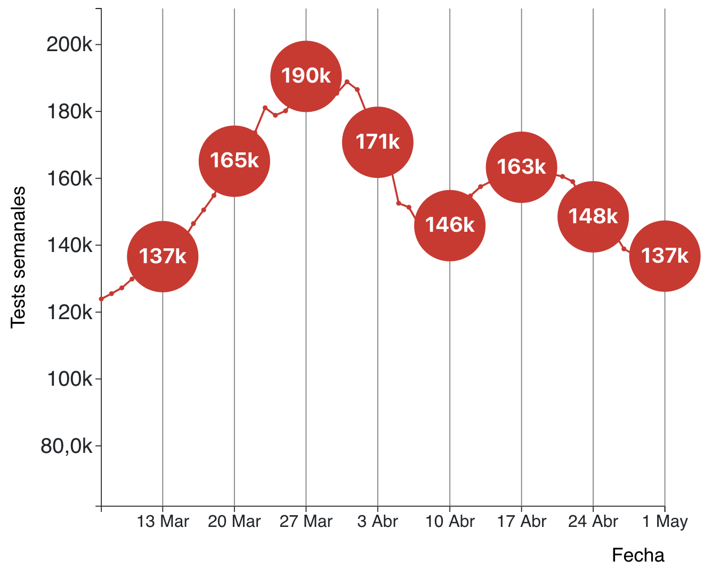
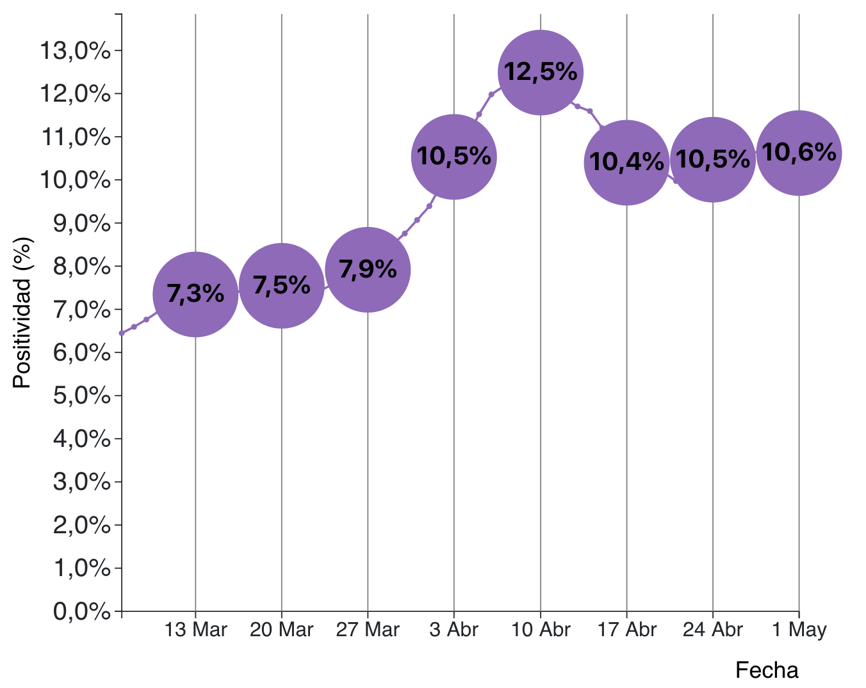
REGIÓN METROPOLITANA
INCIDENCIA
Promedio casos diarios x 100 mil habs.
TESTS SEMANALES
POSITIVIDAD SEMANAL
Notes:
OMS Baja sostenida (reducer a la mitad en 3 semanas”
UK: Bajo 14 para abrir escuelas
Bajo 1,4 para abrir el resto

Slide 22
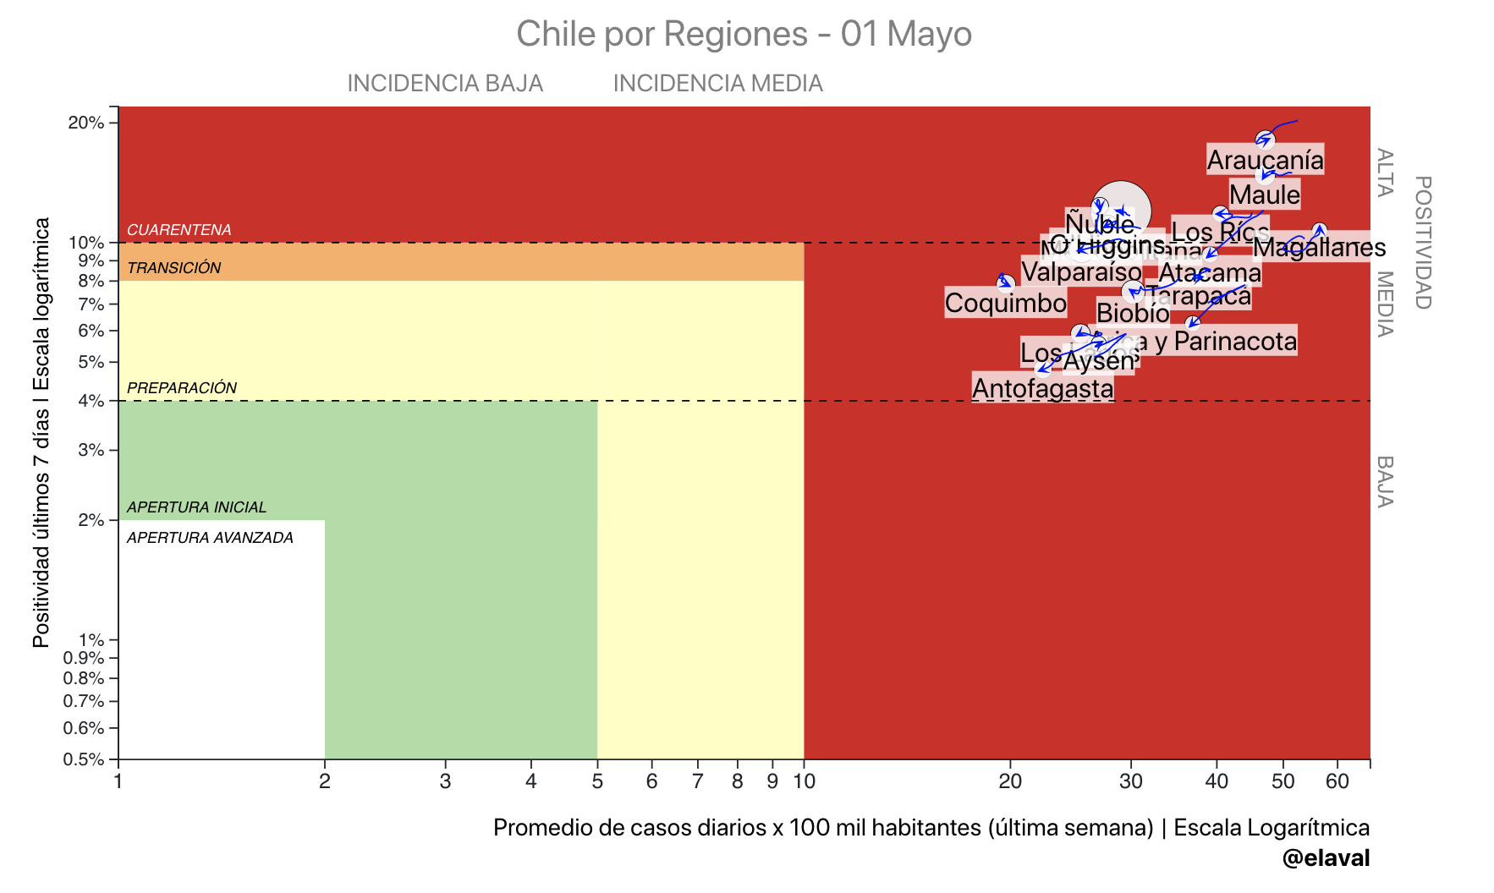
EVOLUCIÓN DE POSITIVIDAD E INCIDENCIA EN ÚLTIMA SEMANA
META

Slide 23
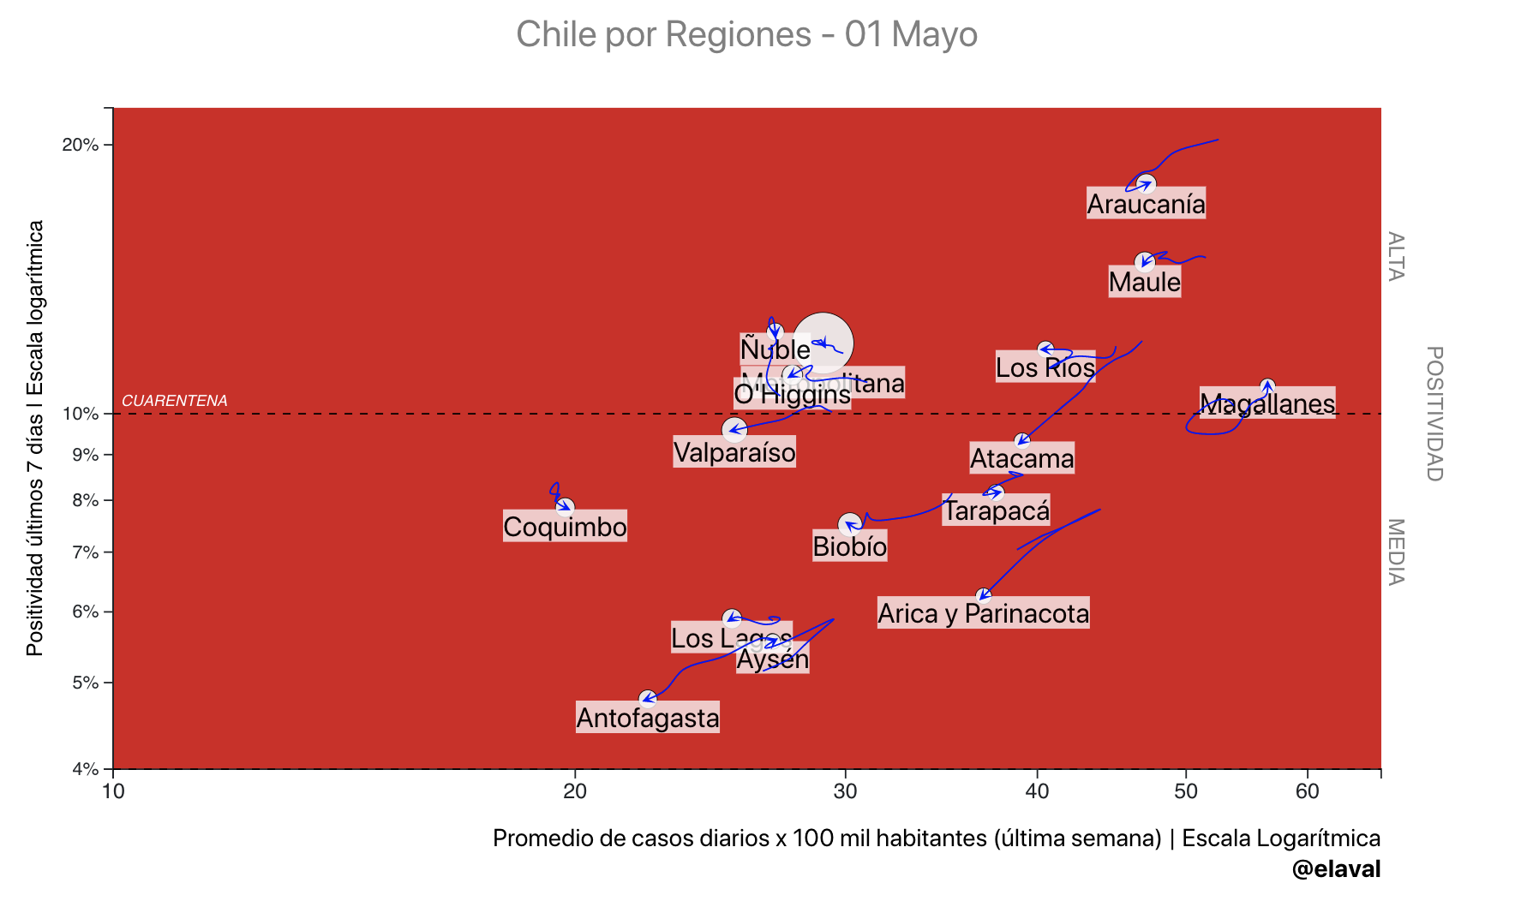
EVOLUCIÓN DE POSITIVIDAD E INCIDENCIA EN ÚLTIMA SEMANA

Slide 24
VACUNACIÓN

Slide 25
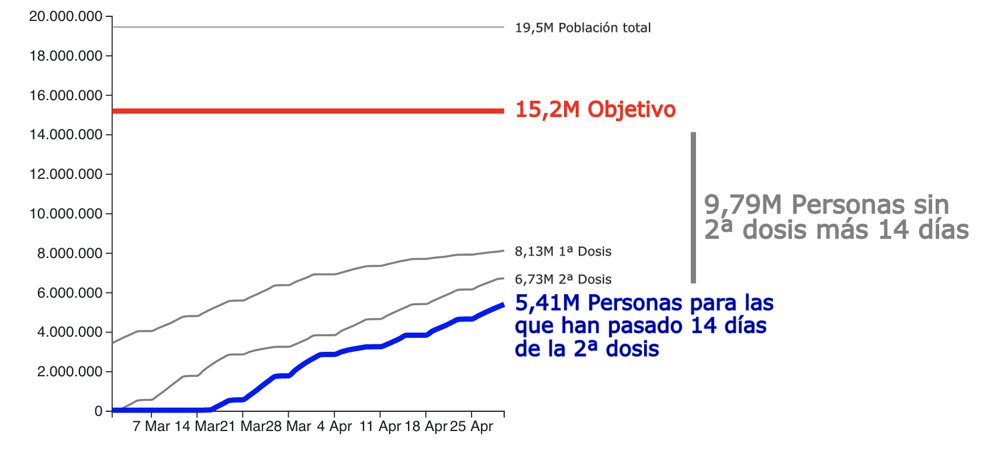
Vacunación COVID-19 en Chile al 30 de Abril de 2021
Fuente: Repositorio de Datos COVID19, Ministerio de Ciencia

Slide 26
RESUMEN SEMANAL
Hospitalizaciones en UCI: ALTO y FALTA MUCHO POR REDUCIR
Nuevos fallecidos semanales: ALTO
Nuevos casos semanales: ALTO (BAJA EN PARTE POR MENOS TESTS)
Positividad semanal: ALTA Y BAJA LEVE EN CHILE (NO BAJA EN RM)
Vacunación: 36% POBLACIÓN OBJETIVO CON 2ª Dosis + 14 días

Slide 27
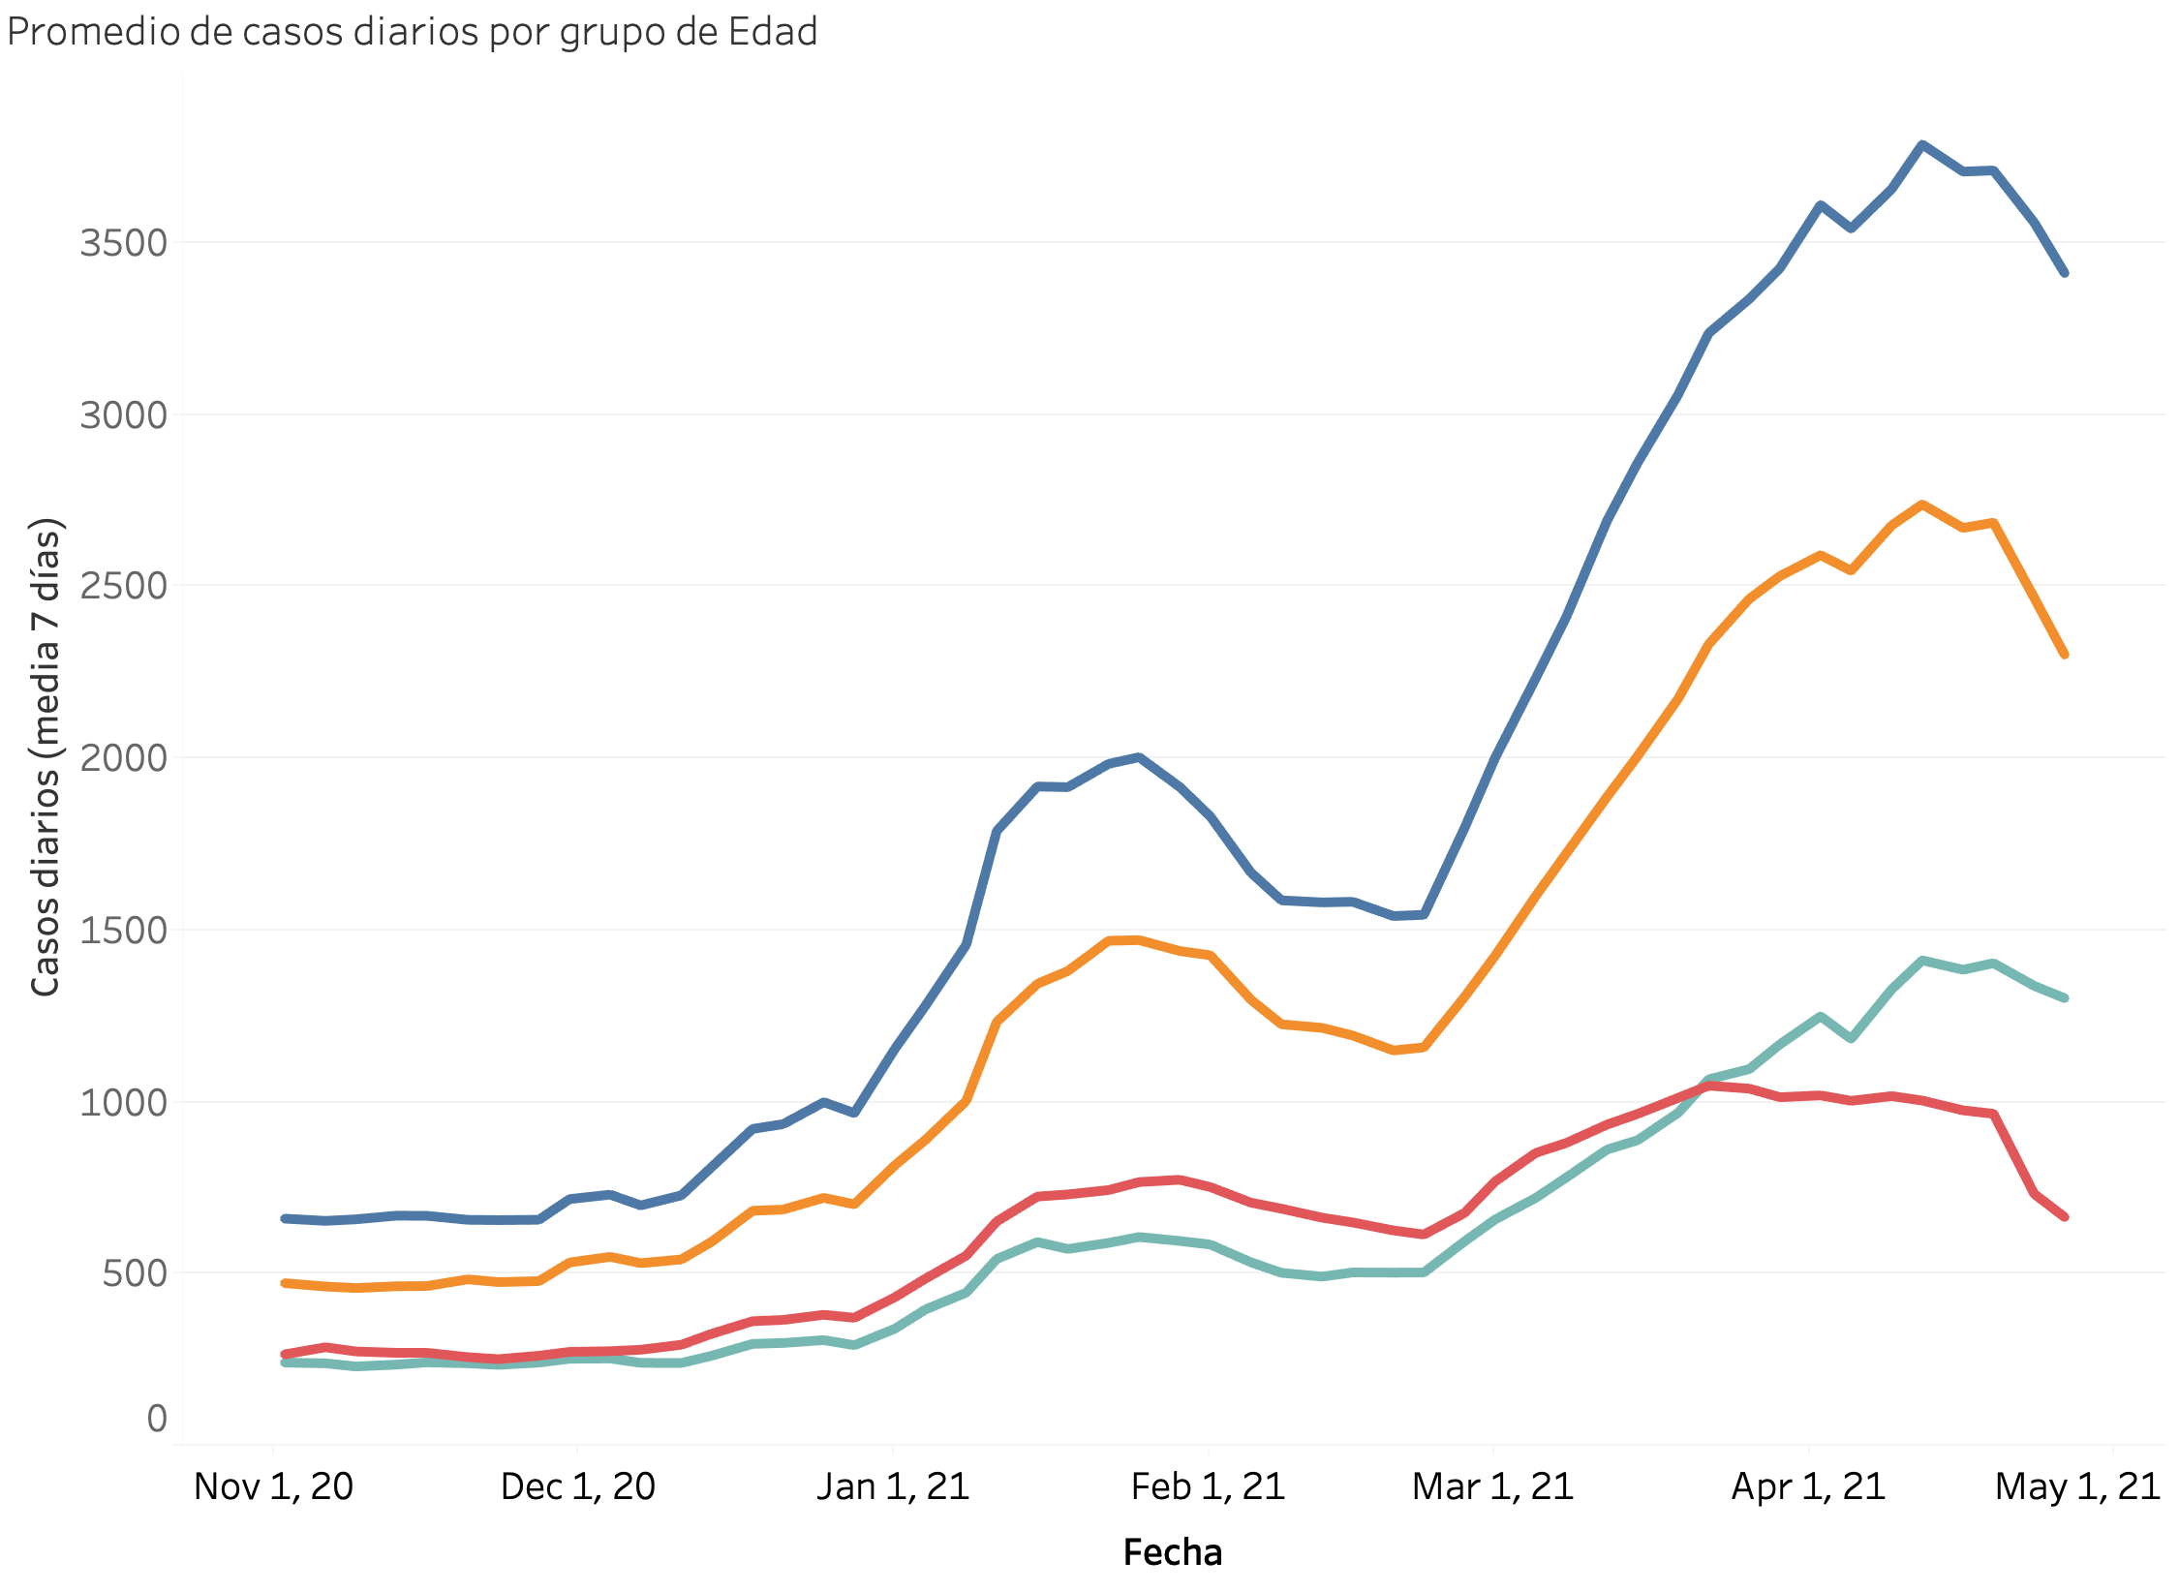
PROMEDIO DE CASOS DIARIOS POR GRUPO DE EDAD
20 a 39 años
40 a 50 años
Menores de 20 años
60 o más años
Fuente: DP16 - Casos por genero y grupo de edad, https://github.com/MinCiencia/Datos-COVID19/tree/master/output/producto16, Ministerio de Ciencia

Slide 28
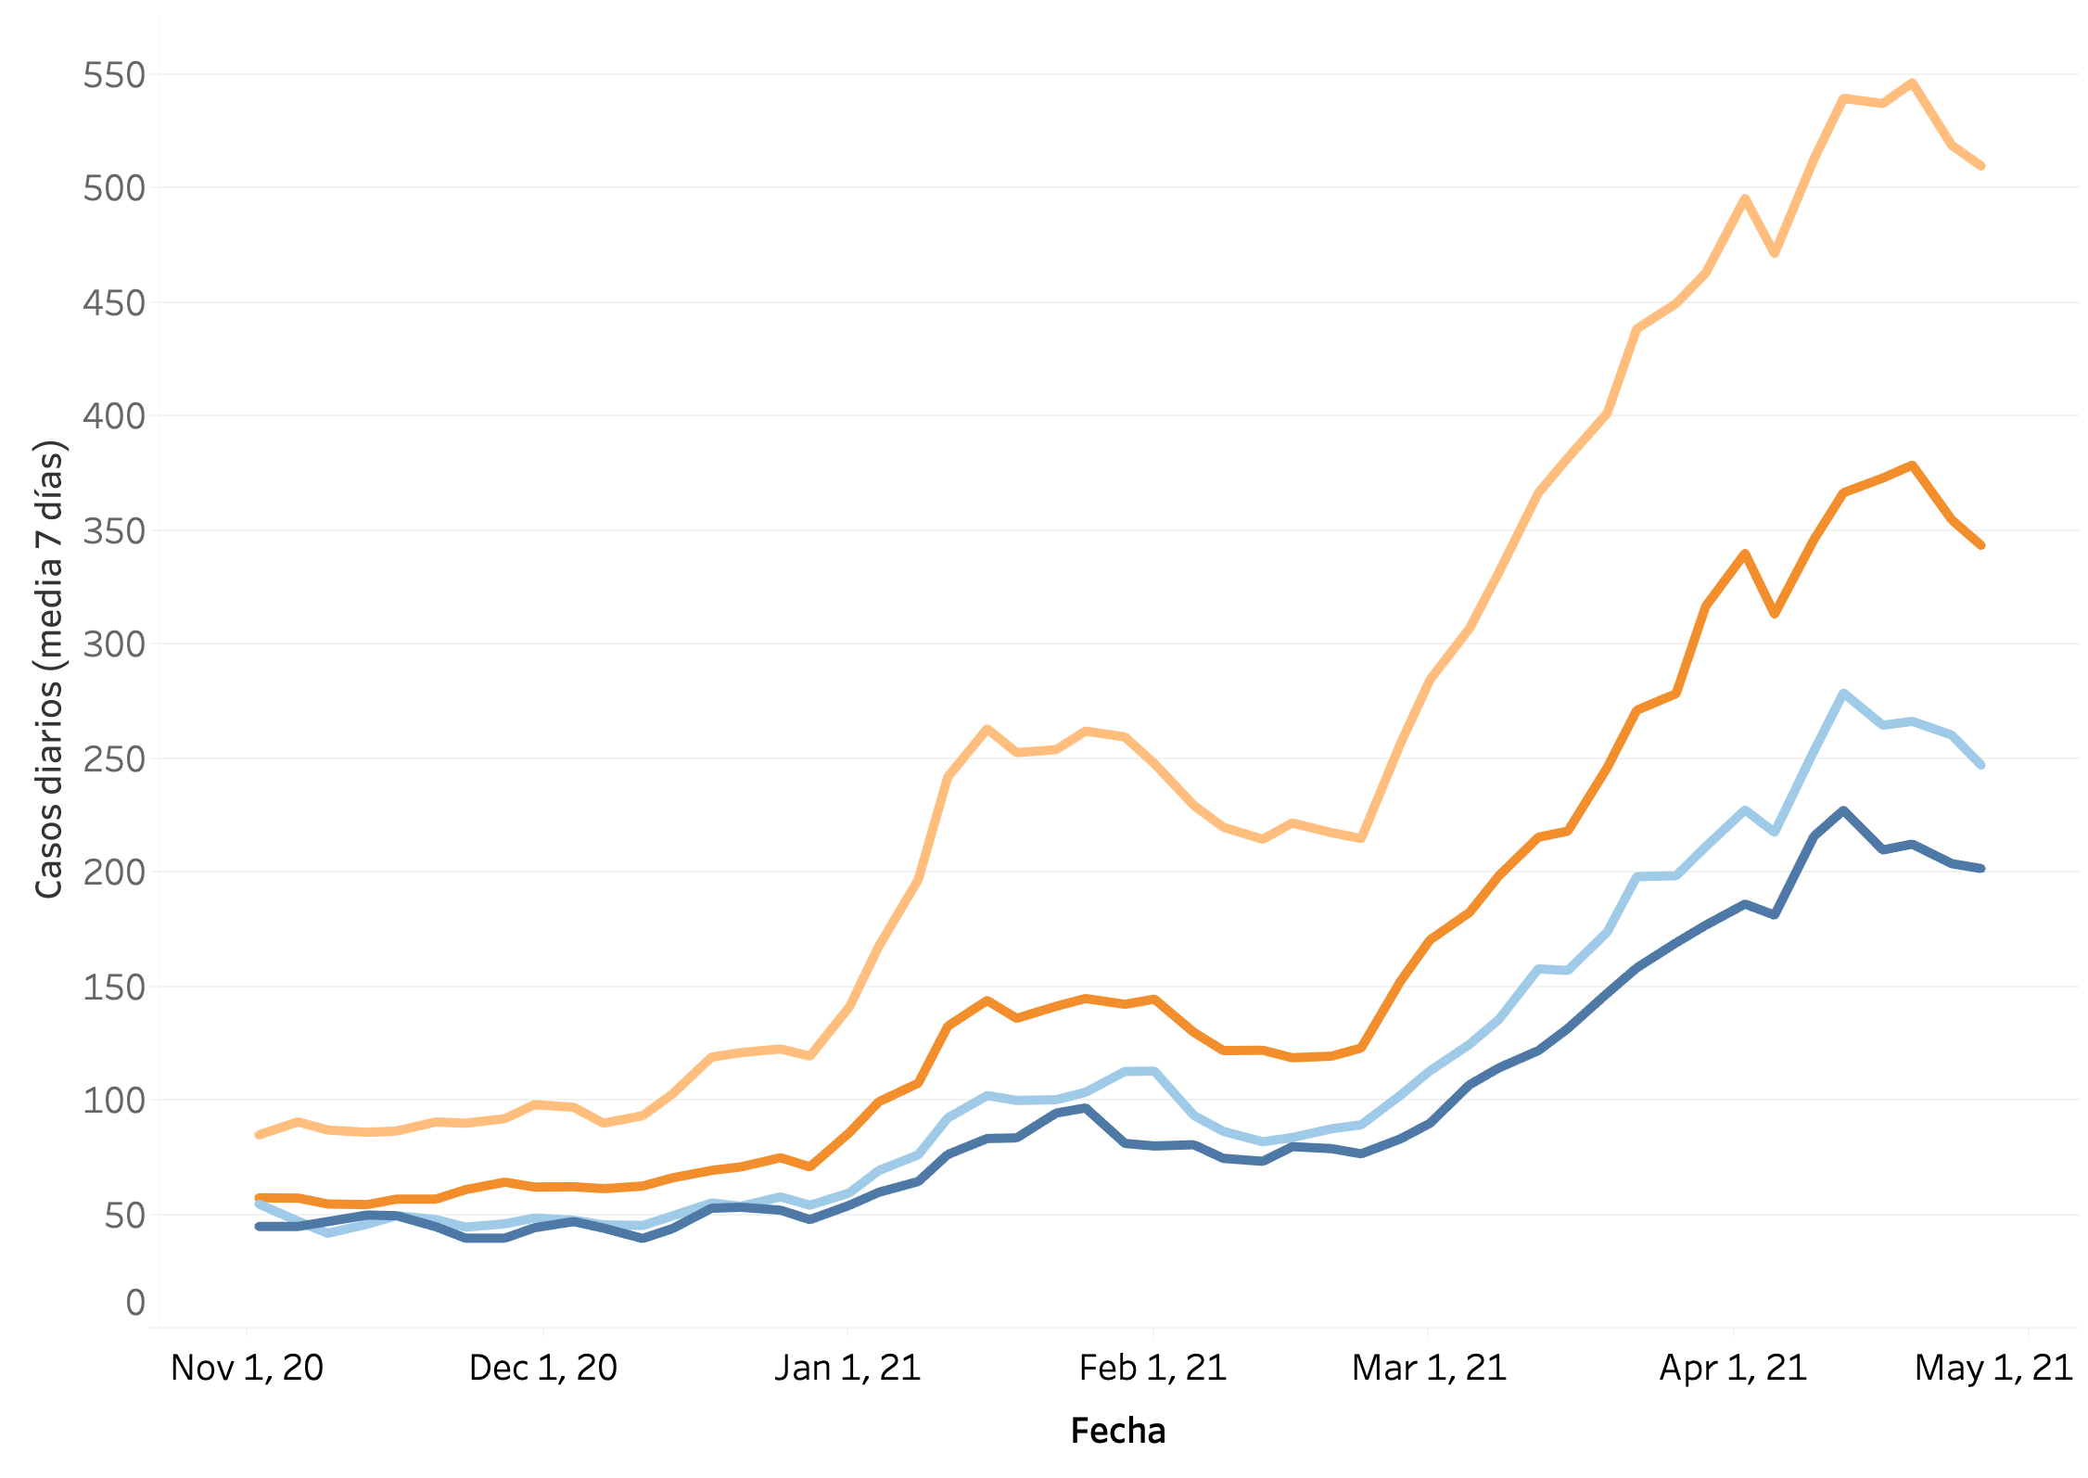
PROMEDIO DE CASOS DIARIOS POR GRUPO DE EDAD
15 a 19 años
10 a 14 años
5 a 9 años
0 a 4 años
Fuente: DP16 - Casos por genero y grupo de edad, https://github.com/MinCiencia/Datos-COVID19/tree/master/output/producto16, Ministerio de Ciencia

Slide 29
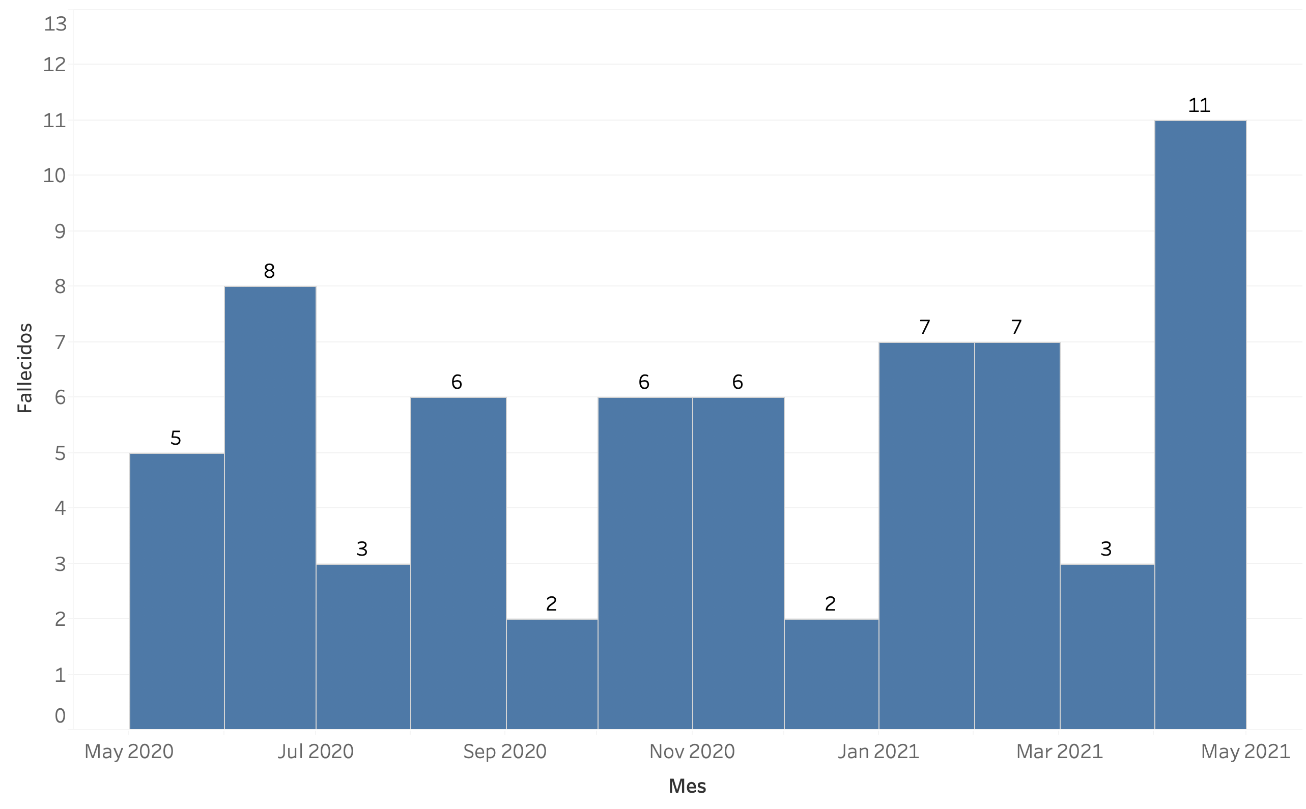
FALLECIDOS CON COVID 19 COMO CAUSA DE MUERTE ENTRE 4 Y 18 AÑOS
Fuente: Departamento de Estadísticas e Información en Salud (DEIS), Ministerio de Salud

